Slide 1
Налоги и налогообложение
Панова И. В.,
доцент филиала ВГУЭС
в г. Находке

Slide 2
Налоговый Кодекс РФ, ст.8
  Под налогом понимается обязательный, индивидуально безвозмездный платеж, взимаемый с организаций и физических лиц в форме отчуждения принадлежащих им на праве собственности, хозяйственного ведения или оперативного управления денежных средств в целях финансового обеспечения деятельности государства и (или) муниципальных образований.

Slide 3
Налоговый Кодекс РФ, ст.8
Под сбором понимается обязательный взнос, взимаемый с организаций и физических лиц, уплата которого является одним из условий совершения в отношении плательщиков сборов значимых действий, включая предоставление определенных прав или выдачу разрешений (лицензий), либо уплата в пределах территории, на которой введен сбор, отдельных видов предпринимательской деятельности.

Slide 4
Налоговый Кодекс РФ, ст.8
Под страховыми взносами понимаются обязательные платежи на обязательное пенсионное страхование, обязательное социальное страхование на случай временной нетрудоспособности и в связи с материнством, на обязательное медицинское страхование, взимаемые с организаций и физических лиц в целях финансового обеспечения реализации прав застрахованных лиц на получение страхового обеспечения по соответствующему виду обязательного социального страхования.

Slide 5
Современные принципы налогообложения
(НК РФ ст. 3—5)
№ п\п | Принципы налогообложения | Основное содержание (сущность)
1 | Всеобщности | Каждое лицо должно уплачивать установленные законом налоги и сборы
2 | Справедливости и дифференциации | Уровень налоговых ставок должен учитывать фактические возможности налогоплательщика исходя из стоимости его недвижимого имущества
3 | Обязательности | Поскольку любое государство не может существовать без налогов, то уплата их неизбежна. При этом для каждого налогоплательщика должно быть выгоднее платить, чем не платить налоги
4 | Равенства | Перед налогом все равны. Налоги и сборы не могут быть дискриминационными и применяться различно исходя из политических, идеологических, этнических, конфессиональных и иных аналогичных различий между налогоплательщиками. Недопустима дифференциация ставок налогов и сборов, а также льгот в зависимости от формы собственности, гражданства физических лиц и места происхождения капитала
5 | Экономичности | Все налоги и сборы должны иметь экономическое основание и не препятствовать гражданам в реализации своих конституционных прав

Slide 6
Современные принципы налогообложения
(НК РФ ст. 3—5)
№ п\п | Принципы налогообложения | Основное содержание (сущность)
6 | Законности | Установление, изменение или отмена соответствующих налогов и сборов возможны только законом РФ, субъектов РФ и нормативными актами представительных органов местного самоуправления.
7 | Удобства и простоты | Нормативные акты о налогах и сборах должны быть четко сформированы, чтобы каждый точно знал, какие налоги, когда и в какой сумме он должен платить
8 | Системности | По каждому налогу должны быть определены: налогоплательщик и объект налогообложения, налоговая база и налоговый период, налоговая ставка и порядок исчисления налога, порядок и сроки уплаты налога, налоговые льготы в необходимых случаях
9 | Гибкости | Налоговая система должна легко адаптироваться к изменениям экономических условий и общественным потребностям, обеспечивать перераспределение ВВП и быть эффективным инструментом государственной экономической политики.
10 | Защиты налогопла-тельщика | Все неустранимые сомнения, противоречия и неясности налоговых актов трактуются в пользу налогоплательщика.

Slide 7
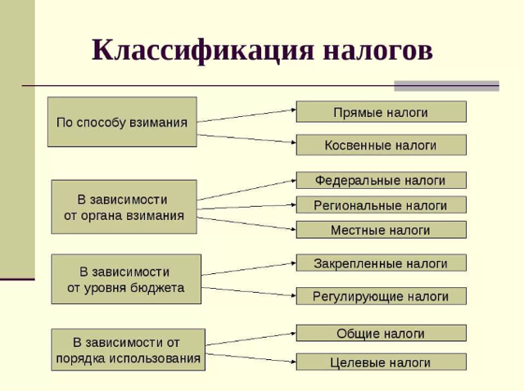

Slide 8
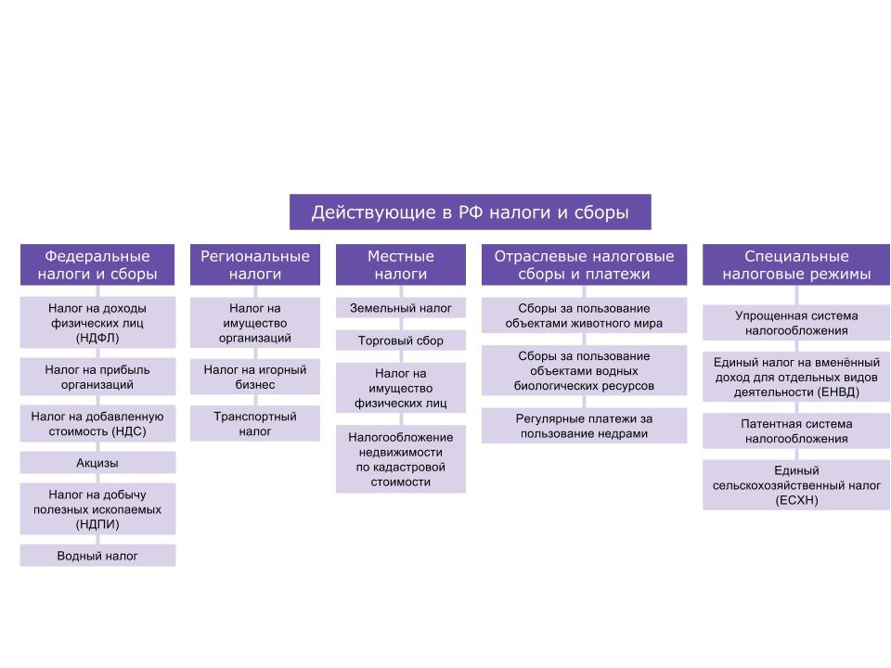
НАЛОГИ И СБОРЫ В РФ

Slide 9
Основные понятия и термины, используемые
при налогообложении
№ п\п | Понятия и термины | Определение
1 | Налог управления | Обязательный безвозмездный платеж в бюджет денежных средств (части стоимости недвижимого имущества), принадлежащих юридическим и физическим лицам на праве собственности, хозяйственного ведения или оперативного
2 | Сбор | Обязательный взнос, уплата которого является одним из условий совершения государственными или иными уполномоченными органами и должностными лицами юридически значимых действий (включая предоставление определенных прав или выдачу лицензий) в интересах плательщиков сборов
3 | Налогопла-тельщики | Организации и физические лица, которые обязаны уплачивать соответствующие налоги и (или) сборы
4 | Объект налогообложения | Имущество (объекты недвижимости), прибыль, доход, стоимость реализованных товаров (выполненных работ, услуг) или иное экономическое основание, с которым связано возникновение обязанности по уплате налога
 | Налоговая база | Стоимостная, физическая или иная характеристика объекта налогообложения
6 | Налоговая ставка | Величина налоговых начислений на единицу измерения налоговой базы
9
Notes:
9

Slide 10
Основные понятия и термины, используемые при
налогообложении недвижимого имущества и сделках с ним
№ п\п | Понятия и термины | Определение
7 | Налоговый период | Календарный год или иной период времени применительно к отдельным налогам, по окончании которого определяется налоговая база и сумма налога
8 | Налоговые агенты | Лица, которые обязаны исчислять, удерживать у налогоплательщиков и перечислять налоги в соответствующий бюджет (внебюджетный фонд)
9 | Источник доходов налогоплатель-щиков | Организация или физическое лицо, от которого налогоплательщик получает налоги
10 | Недоимка | Сумма налога или сбора, неуплаченная в установленный законом срок
11 | Налоговые вычеты | Уменьшение налоговой базы специальной категории налогоплательщиков на установленные законом суммы стандартных, имущественных, социальных и профессиональных вычетов (ст. 218—221 НК РФ).
12 | Налоговые льготы | Полное или частичное освобождение отдельных категорий плательщиков от уплаты соответствующих налогов, уменьшение налоговой базы, предоставление налогового кредита и т.д.
10
Notes:
10

Slide 11
По состоянию на 2022 год для российских индивидуальных предпринимателей и организаций предусмотрено 5 режимов налогообложения: 1 общий (ОСН) и 4 специальных (УСН, ЕСХН, ПСН, НПД).

Slide 12
Упрощенная система налогообложения
Упрощенная система налогообложения (УСНО, УСН, упрощенка) – специальный налоговый режим. По сравнению с другими особыми режимами, под действие УСН попадает гораздо большее количество видов предпринимательской деятельности.
Применяя УСН, предприниматели и организации платят только один налог в соответствии с заранее выбранной ими облагаемой базой (6% от доходов или 15% от доходов, уменьшенных на величину расходов).

Slide 13
Единый сельскохозяйственный налог
Единый сельскохозяйственный налог (ЕСХН) – специальный налоговый режим, который предназначен для сельскохозяйственных товаропроизводителей. Применять ЕСХН имеют право только те ИП и организации, у которых доход от сельскохозяйственной деятельности составляет больше 70%.
ЕСХН позволяет одним единым налогом заменить следующие налоги общей системы налогообложения: на имущество, на прибыль организаций / НДФЛ предпринимателей. НДС платить необходимо, но при небольших доходах можно получить освобождение от его уплаты по статье 145 НК РФ.

Slide 14
Патентная система налогообложения
Патентная система налогообложения (ПСН) – специальный налоговый режим, который могут применять только индивидуальные предприниматели, при этом средняя численность наемных работников у них не должна превышать 15 человек.
Применяя ПСН, индивидуальный предприниматель получает право покупать патенты (по одному на каждый) на определенные виды деятельности. В 2021 году список деятельности, в отношении которой можно купить патент, был существенно расширен.
При расчете стоимости патента размер реального полученного дохода не имеет значения. Налог на ПСН рассчитывается исходя от потенциально возможного к получению дохода, который устанавливается законами субъектов России.

Slide 15
Налог на профессиональный доход
Налог на профессиональный доход (НПД) действует с 2020 года в качестве эксперимента. Применять его могут самозанятые лица и ИП. У плательщиков не должно быть наемных работников, они не могут заниматься торговлей. Лимит на годовой доход — 2,4 млн рублей.
Налогом облагается весь полученный доход, расходы не учитываются. Ставки такие: 4% — если доход получен от физических лиц, 6% — от организаций и ИП. Учет операций ведется в личном кабинете, там же формируются чеки. Налог ежемесячно рассчитывает ИФНС, отчетности подавать не нужно.

Slide 16
Страховые взносы ИП «за себя»
Индивидуальный предприниматель должен уплачивать страховые взносы «за себя» (фиксированные платежи) при любой системе налогообложения, даже если он не ведет никакой деятельности и не получает никакой прибыли. Если ИП работает один (без наемных работников), то платить отчисления он должен только «за себя».
В течение 2021 года предпринимателю необходимо произвести 2 платежа:
Также индивидуальным предпринимателям, годовой доход которых за 2021 год будет больше 300 000 рублей, придется дополнительно заплатить 1% от суммы доходов, превысивших эти 300 000 рублей до 1 июля следующего года.
На пенсионное страхование | На медицинское страхование | Итого
32 448 руб. | 8 426 руб. | 40 874 руб.

Slide 17
